Slide 1
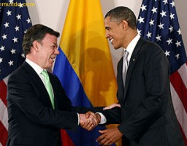
11.3. La globalización económica mundial
Para todas las naciones es perentorio integrarse a la dinámica de la globalización, por lo cual ha surgido la necesidad de agruparse y de firmar tratados y acuerdos comerciales para conformar bloques y participar en un mercado único mundial, con las mejores garantías posibles.

Slide 2
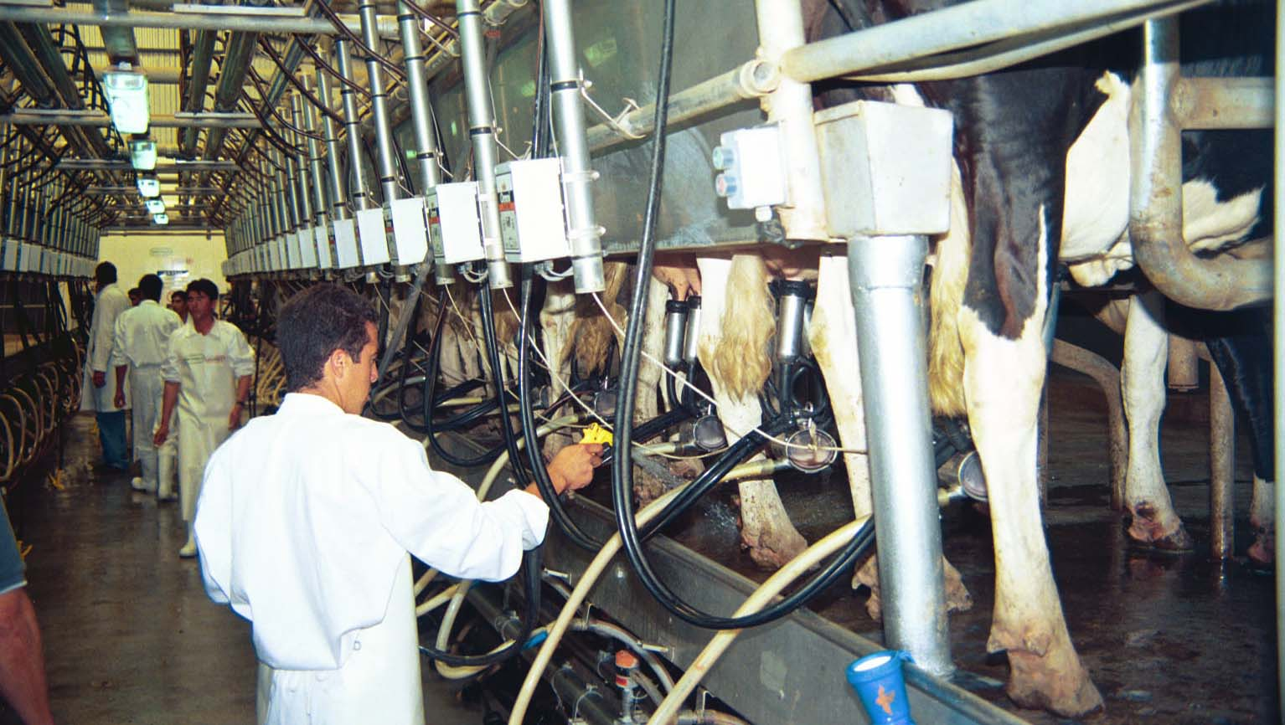
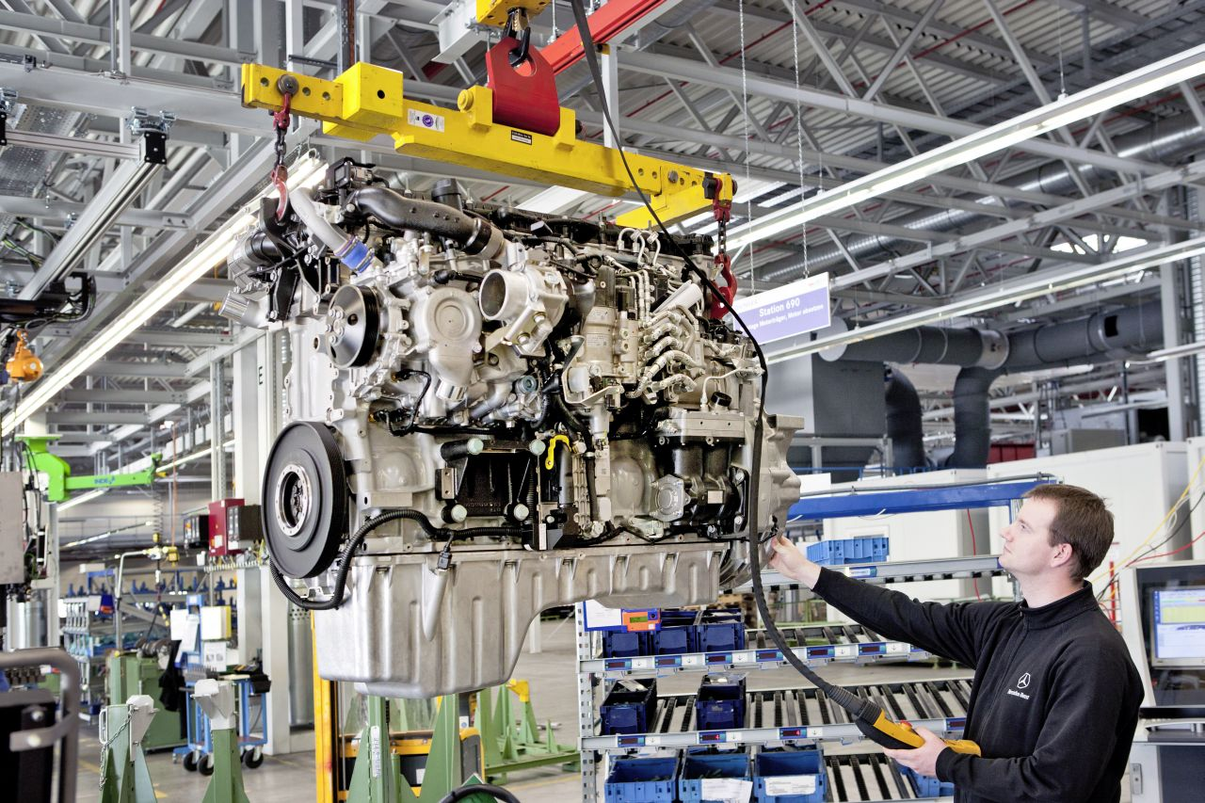
11.3. La globalización económica mundial
Integrarse a la globalización implica para cada nación adaptar sus sistemas y modos de producción para hacerlos competitivos en el contexto internacional. Para ello es necesario implementar reformas en cuanto al régimen de exportaciones e importaciones, al régimen laboral y tributario y a la participación del Estado en la economía, dejando el rol principal a las empresas del sector privado.

Slide 3
11.3. La globalización económica mundial
Para el caso de Colombia, se observa cómo los últimos gobiernos han puesto en marcha políticas de privatización de empresas de servicios públicos, de entidades financieras y de empresas de comunicaciones, industriales y comerciales. Así mismo, se ha modificado la legislación para privilegiar la inversión extranjera y facilitar el retorno de utilidades a los inversionistas, la salida de capitales y el flujo de dineros hacia el exterior.

Slide 4
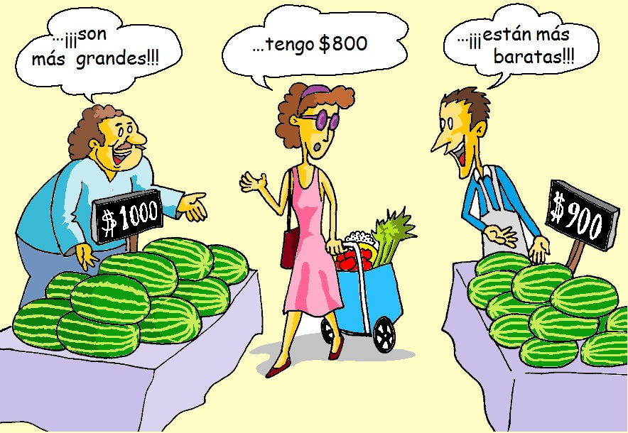
11.3. La globalización económica mundial
La globalización, igualmente, ha puesto en primer plano la importancia de la competitividad, entendida como la capacidad de integrarse al mercado mundial con un manejo adecuado de precios, calidad y servicio al cliente.

Slide 5
11.3. La globalización económica mundial
Este concepto de competitividad obliga a países y sociedades a incorporar nuevos factores como calidad del recurso humano, estabilidad política, disponibilidad y manejo de la información, infraestructura social, desarrollo científico y tecnológico, y adecuar su legislación en torno a estos desarrollos.

Slide 6
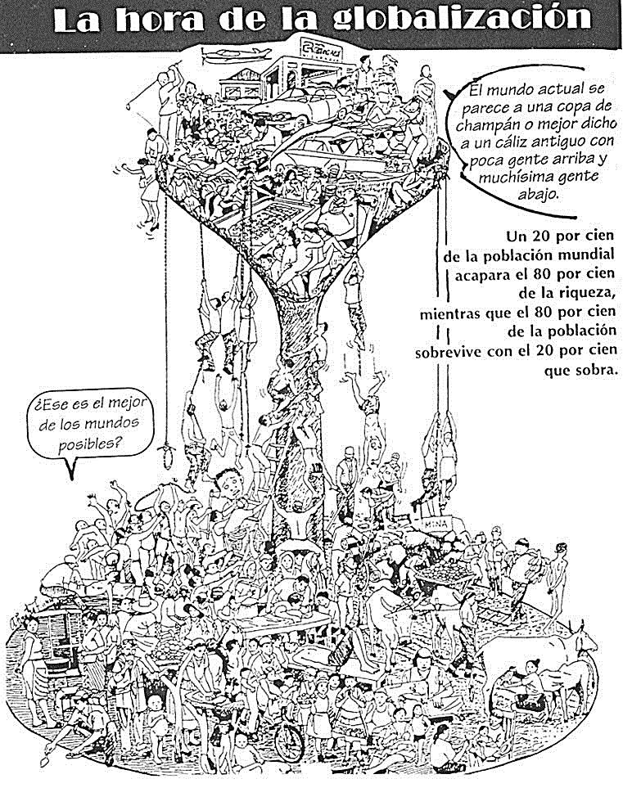
11.3. La globalización económica mundial
El impacto de la globalización abarca todos los campos de la sociedad, pero este no es homogéneo y se evidencian mayores niveles de crecimiento en algunos campos; de la misma manera, los beneficios tampoco son para todos los países por igual. Los países más desarrollados tienen ventajas sobre los demás porque sus sistemas productivos son más sólidos, presentan mayor desarrollo tecnológico y su productividad es más alta. Esto significa que las empresas de los países pobres no pueden competir con propiedad y muchas de ellas afrontan quiebras.

Slide 7
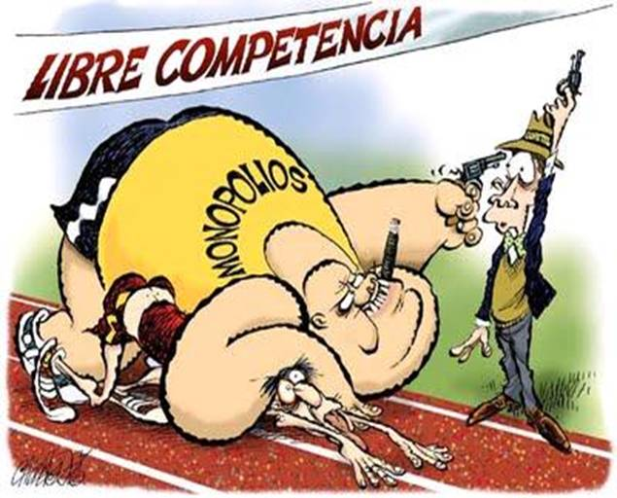
11.3. La globalización económica mundial
Se observa, entonces, que las grandes beneficiadas son las grandes empresas trasnacionales, con consecuencias sociales y económicas nocivas para los países del Tercer Mundo, en razón a que en estas naciones la estructura industrial está integrada en mayor medida por medianas o pequeñas empresas con escaso desarrollo tecnológico y que por lo tanto no tienen capacidad para competir y son absorbidas por las más grandes, o desaparecen con las correspondientes consecuencias de desempleo y estancamiento social.

Slide 8
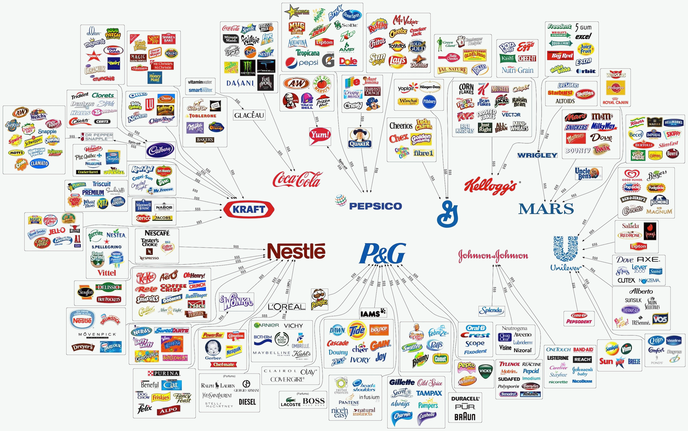
10 empresas multinacionales controlan el 90% de los alimentos

Slide 9
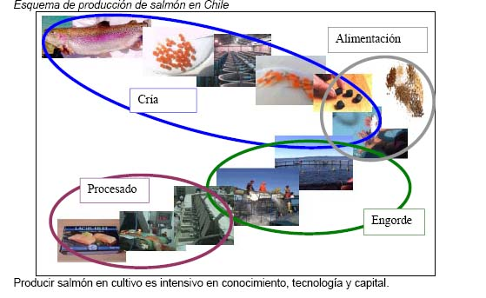
11.3. La globalización económica mundial
Sin embargo, en los países subdesarrollados se han visto beneficiados pequeños grupos o élites propietarias de empresas que han incorporado en sus procesos productivos el modelo internacional.

Slide 10
11.3. La globalización económica mundial
¿Qué estrategias llevan a cabo las naciones para incorporarse al mundo globalizado?
Explica las implicaciones de ser competente en el mundo globalizado.
3. Menciona las ventajas y desventajas de la globalización.
4. Busca una noticia reciente que ponga en evidencia el fenómeno de la globalización y presenta al curso tus conclusiones.

Slide 11
VIDEO:
La Batalla por la Economía Mundial
Link:
https://www.youtube.com/watch?v=cD2u437fGJM
Duración: 53 min.
Realice un ensayo critico sobre lo visto en el video anterior

